Slide 1
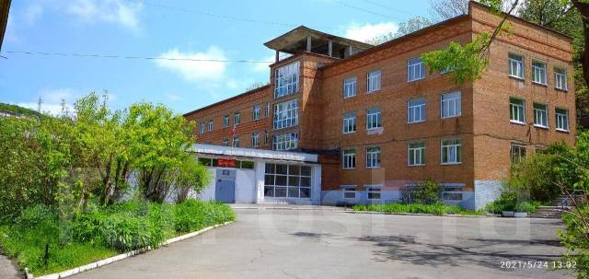
МБОУ «СОШ № 66» г. Владивостока

Slide 2
Школа № 66 г. Владивостока была открыта в 1964 году.
В 2023-2024 учебном году в школе сформированы 25 классов (650 обучающихся).
Кадровый состав
Количество работников – 42 чел., из них педагогические работники — 29 человек.

Slide 3
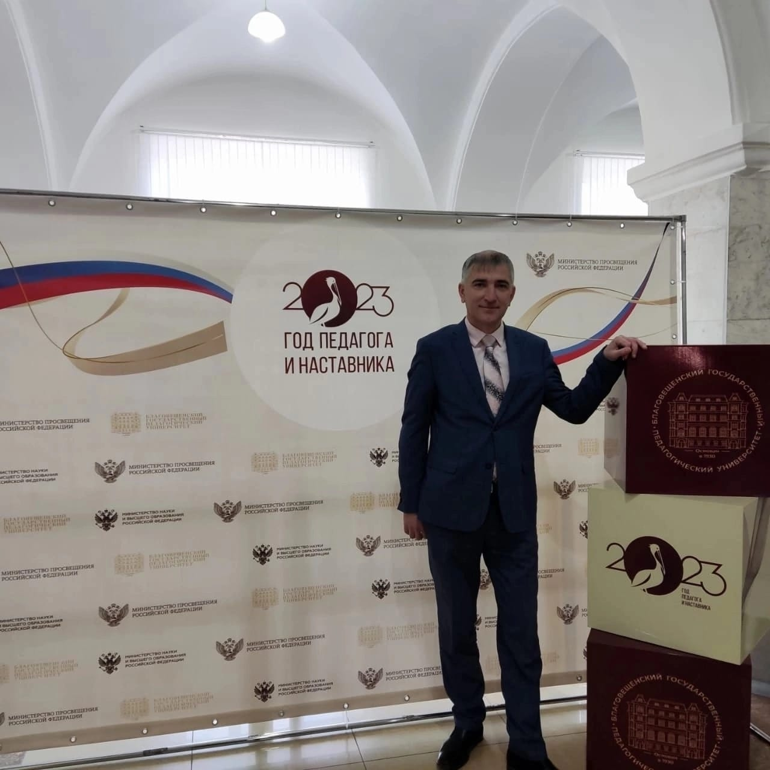

Директор МБОУ «СОШ № 66» г. Владивостока
Чупров Андрей Анатольевич
кандидат педагогических наук, учитель – олигофренопедагог.

Slide 4
МБОУ «СОШ № 66» г. Владивостока
Педагогические работники:
1 - заслуженный учитель РФ;
2 - награждены значком «Отличник народного просвещения РФ»;
2 - награждены нагрудным знаком «Почетный работник общего образования РФ»;
4 – награждены Почетной грамотой Министерства просвещения РФ.

Slide 5
МБОУ «СОШ № 66» г. Владивостока
Педагогические работники:
5 учителей, имеющих высшую квалификационную категорию;
11 учителей, имеющих 1 квалификационную категорию;
4 молодых специалиста.

Slide 6
Вакансии на 2024-2025 учебный год
Учитель русского языка и литературы;
Учитель математики и физики;
Учитель биологии и химии;
Учитель английского языка и начальных классов;
Педагог-психолог;
Учитель-логопед.

Slide 7
Меры социальной поддержки молодых специалистов:
Единовременная выплата:
300 000 рублей – для молодого специалиста, имеющего диплом о высшем образовании,
350 000 рублей - для молодого специалиста, имеющего диплом о высшем образовании с отличием
Ежемесячная денежная выплата в размере 10 000 рублей до достижения 3-летнего педагогического стажа;
Ежемесячная денежная выплата по итогам прохождения добровольного тестирования в форме единого государственного экзамена (набравшему по преподаваемому предмету 100 баллов, 10 000 рублей на протяжении 12 месяцев);
Компенсация части стоимости путевки на санаторно-курортное лечение (один раз в три года 15 000 рублей);
Компенсация расходов за наем (поднаем) жилого помещения– 10 000 рублей в месяц течении одного года работы;
Арендное жилье по коммерческому найму с последующей возможностью выкупа этого жилья (Аренда 2-3 комн. кв. 17 000 рублей в месяц + коммунальные платежи);
Предоставляется общежитие.
Заработная плата от 90 000 рублей (оклад 26 277 рублей за 18 часов; ДВ коэффициент 20%, РК коэффициент 30%, классное руководство 9 000 рублей в месяц, проверка тетрадей в зависимости от предмета 10-15% от оклада, квалификационная категория 1 КК – 10 %, ВКК-15% от оклада, стимулирующие выплаты ежемесячно, премии по итогам работы за год), платные образовательные услуги.

Slide 8
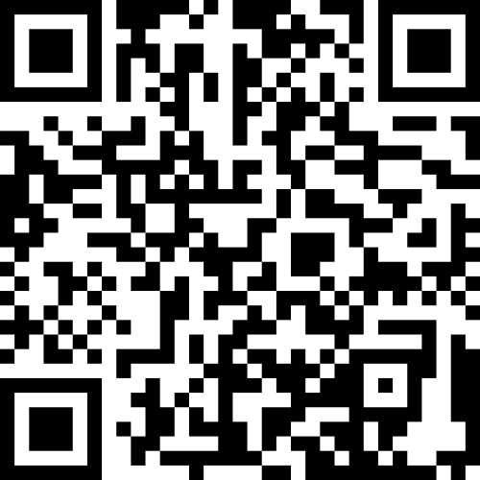
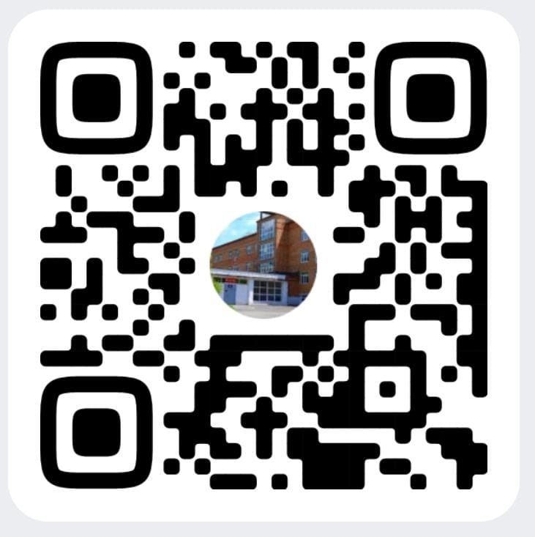
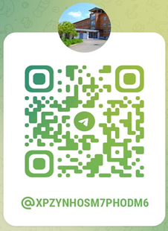
Ссылки на официальные аккаунты
МБОУ СОШ №66 г. Владивосток
Официальный сайт Ссылка на страницу в VK Ссылка на страницу в Telegram

Slide 9
Контактное лицо
Директор МБОУ «СОШ № 66»
Чупров Андрей Анатольевич
Т. 8 909 848 74 59
E-mail: and210979@yandex.ru

Slide 10
ДОБРО ПОЖАЛОВАТЬ!

